Slide 1
T.C.
MİLLİ EĞİTİM BAKANLIĞI
TOKAT MPİB FEN LİSESİ
11. SINIFLAR ARASI
BİLGİ VE GENEL KÜLTÜR YARIŞMASI

Slide 2
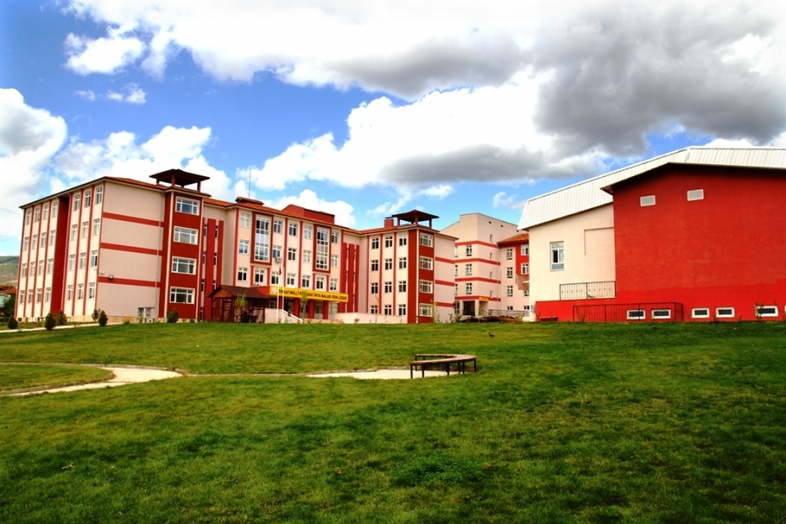

Slide 3
YARIŞMA SORULARINI HAZIRLAYANLAR
SINIF | DERS ADI | ÖĞRETMEN
11.SINIFLAR | TÜRK EDEBİYATI | MEHMET ÇOŞKUN
// | DİL VE ANLATIM | ORHAN DURAN
// | MATEMATİK | ALPER ÇINAR
/7 | KİMYA | TALİP ULUTANRIVERDİ
// | BİYOLOJİ | MAHMUT ARI
// | FİZİK | SARGIN YEŞİLYURT
// | T.C. İNK. TARİHİ | AHMET ÖZER
// | FELSEFE | AYTEN BEKTAŞ
// | DİN K. VE AHLK. B. | MUSTAFA ÇİFTÇİ
// | GENEL KÜLTÜR | EEBİYAT ZÜMRESİ

Slide 4
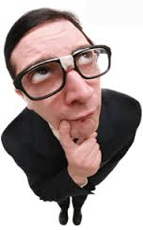


TÜRK EDEBİYATI
SORU HAZIRLANIYOR …
CEVAPLAMA SÜRESİ: 30 SANİYE

Slide 5
TÜRK EDEBİYATI
SORU 1: Edebiyatımızın roman tekniği açısından ilk olgun romanı kabul edilir. Servet-i Fünun döneminin sanat ve edebiyat hayatını anlatan bu eser, güzel hayaller ve hayalkırıklığı çatışması üzerine kurgulanmıştır. Büyük bir yazar olma aşkıyla öğrenim hayatına başlayan Ahmet Cemil, romanın asıl kahramanıdır. Başlangıçta her şey güzeldir, her şey Ahmet Cemil’in istediği gibi gitmektedir. Fakat karşılaştığı olumsuz kişiler, olaylar Ahmet Cemil’in hayallerini yıkar. Eser, derin bir hayalkırıklığı ve bunun oluşturduğu yıkılmışlıkla son erer. “İnsan, hayatta karşısına çıkan zorluklara karşı mücadele etmeli, hayallerle gerçekleri birbirine karıştırmamalıdır.” ana fikrini öne çıkaran bu romanın adını yazar mısınız?
SÜRE:30 SANİYE

Slide 6


CEVAP HAZIRLANIYOR …

Slide 7
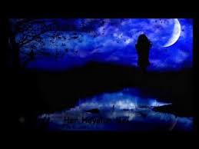

CEVAP:
MAİ VE SİYAH

Slide 8
TÜRK EDEBİYATI
SORU HAZIRLANIYOR …
CEVAPLAMA SÜRESİ: 25 SANİYE

Slide 9
TÜRK EDEBİYATI
SORU 2:
Türk Şairi”, “Milli Şair” unvanlarıyla edebiyatımızda isim yapmıştır. Milli duyguları dile getirdiği ilk şiiri Cenge Giderken’le heceyle şiir yazma eğiliminin öncülüğünü yapmıştır. Yaklaşımı ve düşünceleriyle Milli Edebiyat hareketinin zeminini oluşturmuştur. Anadolu insanının acılarını, düşmana karşı mücadelesini coşkun bir dille anlatan ilk şairdir. Bütün şiirlerinde sade bir dil ve hece ölçüsü kullanmıştır.
Eserlerinden bazıları: Türkçe Şiirler, Türk Sazı, Ey Türk Uyan, Tan Sesleri’dir. 1869-1944 yılları arasında yaşayan bu şair ve düşünce adamımız kimdir?
SÜRE: 25 SANİYE

Slide 10
TÜRK EDEBİYATI
CEVAP HAZIRLANIYOR …

Slide 11
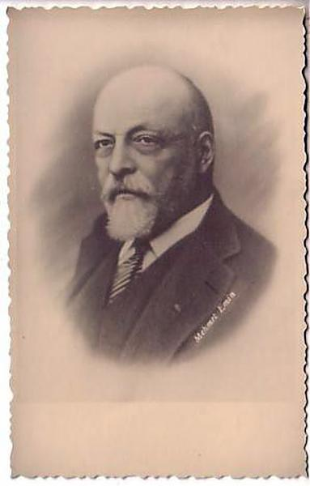

TÜRK EDEBİYATI
CEVAP:
MEHMET EMİN YURDAKUL

Slide 12
SORU HAZIRLANIYOR …
CEVAPLAMA SÜRESİ: 25 SANİYE

Slide 13
DİL VE ANLATIM
SORU 4:
Yazarın özgürce seçtiği bir konuda iddia ve ispatlama kaygısı gütmeden düşüncelerini konuşma havası içerisinde ‘ben’ li bir anlatımla oluşturduğu yazı türüne ne ad verilir?
SÜRE:25 SANİYE

Slide 14
DİL VE ANLATIM
CEVAP HAZIRLANIYOR …

Slide 15
CEVAP : DENEME
DİL VE ANLATIM

Slide 16
FİZİK
SORU HAZIRLANIYOR …
CEVAPLAMA SÜRESİ: 60 SANİYE

Slide 17
FİZİK
SORU 4:
-Dünya yüzeyinde yerçekimi 10m/ s² dir. Yeryüzünden yer yarıçapı kadar yüksekte yerçekimi kaçtır?
SÜRE:60 SANİYE

Slide 18
FİZİK
CEVAP HAZIRLANIYOR …

Slide 19
CEVAP : 2,5m/s²
FİZİK

Slide 20
FİZİK
SORU HAZIRLANIYOR …
CEVAPLAMA SÜRESİ: 60 SANİYE

Slide 21
FİZİK
SORU 5:
Modern atom teorisine göre P alt kabuğunda bulunan bir elektronun sahip olduğu açısal momentum kaç h/2π dir.
SÜRE:60 SANİYE

Slide 22
FİZİK
CEVAP HAZIRLANIYOR …

Slide 23
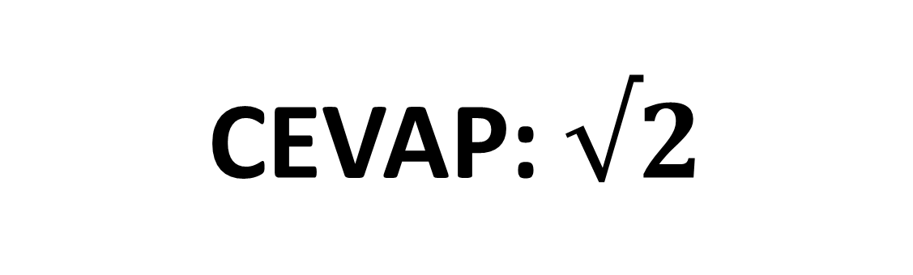
CEVAP: $√2$
FİZİK

Slide 24
FİZİK
SORU HAZIRLANIYOR …
CEVAPLAMA SÜRESİ: 60 SANİYE

Slide 25
FİZİK
SORU 6:
Yerde yatan bir yaralıya 170 m/s hızla yaklaşan bir ambülans f=600 s¯ˡ frekanslı siren çalmaktadır. Yaralı bu sesin frekansını kaç s¯ˡ olarak algılar?
SÜRE:60 SANİYE

Slide 26
FİZİK
CEVAP HAZIRLANIYOR …

Slide 27
CEVAP:1200 S¯ˡ
FİZİK

Slide 28
SORU HAZIRLANIYOR …
CEVAPLAMA SÜRESİ: 60 SANİYE

Slide 29
MATEMATİK
SORU 7:
SÜRE:60 SANİYE

Slide 30
MATEMATİK
CEVAP HAZIRLANIYOR …

Slide 31
MATEMATİK
CEVAP 7: 3

Slide 32
MATEMATİK
SORU HAZIRLANIYOR …
CEVAPLAMA SÜRESİ: 60 SANİYE

Slide 33
MATEMATİK
SORU 8:
SÜRE:60 SANİYE

Slide 34
MATEMATİK
CEVAP HAZIRLANIYOR …

Slide 35
CEVAP:30
MATEMATİK

Slide 36
MATEMATİK
SORU HAZIRLANIYOR …
CEVAPLAMA SÜRESİ: 60 SANİYE

Slide 37
MATEMATİK
SORU 9:
SÜRE:60 SANİYE

Slide 38
MATEMATİK
CEVAP HAZIRLANIYOR …

Slide 39
CEVAP:7
MATEMATİK

Slide 40
KİMYA
SORU HAZIRLANIYOR …
CEVAPLAMA SÜRESİ: 60 SANİYE

Slide 41
KİMYA
SORU 10:
Mekanizmalı bir tepkimede I. basamakta oluşup II. basamakta harcanan tanecik türüne ne ad verilir?
SÜRE:60 SANİYE

Slide 42
KİMYA
CEVAP HAZIRLANIYOR …

Slide 43
Cevap: ARA ÜRÜN
KİMYA

Slide 44
YARIŞMA SORULARINI HAZIRLAYANLAR
SINIF | DERS ADI | ÖĞRETMEN
11.SINIFLAR | TÜRK EDEBİYATI | MEHMET ÇOŞKUN
// | DİL VE ANLATIM | ORHAN DURAN
// | MATEMATİK | ALPER ÇINAR
/7 | KİMYA | TALİP ULUTANRIVERDİ
// | BİYOLOJİ | MAHMUT ARI
// | FİZİK | SARGIN YEŞİLYURT
// | T.C. İNK. TARİHİ | AHMET ÖZER
// | FELSEFE | AYTEN BEKTAŞ
// | DİN K. VE AHLK. B. | MUSTAFA ÇİFTÇİ
// | GENEL KÜLTÜR | EEBİYAT ZÜMRESİ

Slide 46
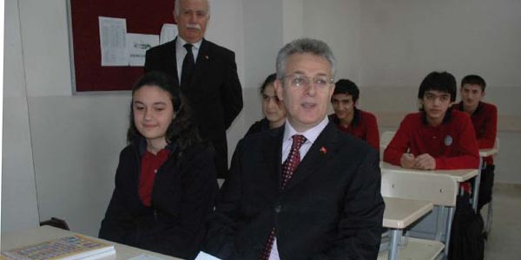

Slide 47
KİMYA
SORU HAZIRLANIYOR …
CEVAPLAMA SÜRESİ: 60 SANİYE

Slide 48
KİMYA
SORU 11:
2SO_{2(g)} + O_{2(g)} ——˃ 2SO_{3(g)} + Isı denge tepkimesinde sıcaklık yükseltilirse denge sabiti Kc nasıl değişir?
SÜRE:60 SANİYE

Slide 49
KİMYA
CEVAP HAZIRLANIYOR …

Slide 50
Cevap:
KÜÇÜLÜR (AZALIR)
KİMYA

Slide 51
SORU HAZIRLANIYOR …
CEVAPLAMA SÜRESİ: 60 SANİYE

Slide 52
KİMYA
SORU 12:
Bir su birikintisinin pH=9 olarak belirleniyor. Su birikintisinin hacmi su eklenerek 1000 katına çıkarılıyor.Su birikintisinin yeni pH sı ne olur?
SÜRE:60 SANİYE

Slide 53
KİMYA
CEVAP HAZIRLANIYOR …

Slide 54
Cevap : pH=6
KİMYA

Slide 55
BİYOLOJİ
SORU HAZIRLANIYOR …
CEVAPLAMA SÜRESİ: 30 SANİYE

Slide 56
BİYOLOJİ
SORU 13:
Organik moleküllerin floemde taşınmasını açıklayan teoriye ne ad verilir?
SÜRE:30 SANİYE

Slide 57
BİYOLOJİ
CEVAP HAZIRLANIYOR …

Slide 58
BİYOLOJİ
CEVAP -
"BASINÇ AKIŞ TEORİSİ"

Slide 59
BİYOLOJİ
SORU HAZIRLANIYOR …
CEVAPLAMA SÜRESİ: 30 SANİYE

Slide 60
BİYOLOJİ
SORU 14:
Bitkilerde çok az bulunmasına karşın klorofil sentezinde rol oynar ve sitokromların yapısına katılır.
Bu mineralin eksikliğinde klorofil oluşumu engellendiği için yapraklar sararır; zaman zaman beyaza dönüşebilir.
Bu mineralin adı nedir?
SÜRE:30 SANİYE

Slide 61
BİYOLOJİ
CEVAP HAZIRLANIYOR …

Slide 62
CEVAP: DEMİR
BİYOLOJİ

Slide 63
BİYOLOJİ
SORU HAZIRLANIYOR …
CEVAPLAMA SÜRESİ: 45 SANİYE

Slide 64
BİYOLOJİ
SORU 15:
Köklerde, genç yapraklarda ve bitkilerin embriyolarında üretilir. Hücre bölünmesi ve hücre büyümesini uyararak gövde ve yaprak uzamasını, çiçeklenmeyi teşvik eder.
Hücreye su alımını kolaylaştırarak hücrelerin genişlemesini, uyku hâlindeki tohumun uyanmasını sağlar. Tohumun çimlenmesinde de etkilidir.
Bu hormonun adı nedir?
SÜRE: 45 SANİYE

Slide 65
BİYOLOJİ
CEVAP HAZIRLANIYOR …

Slide 66
BİYOLOJİ
CEVAP: GİBERELLİN

Slide 67
SORU HAZIRLANIYOR …
CEVAPLAMA SÜRESİ: 30 SANİYE

Slide 68
T.C. İNKILÂP TARİHİ VE ATATÜRKÇÜLÜK
SORU 16
Ziraatçı, sanayici, tüccar ve işçi temsilcilerinden oluşan 1135 kişinin katılımıyla İzmir’de düzenlenen Türkiye İktisat Kongresi’nde Türkiye’nin başta ekonomi olmak uzara sosyal ve siyasi problemleri tartışılmış, Kongre sonunda oy birliği ile Misak-ı İktisadi kararları kabul edilmiştir. Kongreye kim başkanlık yapmıştır?
SÜRE:30 SANİYE

Slide 69
CEVAP HAZIRLANIYOR …

Slide 70
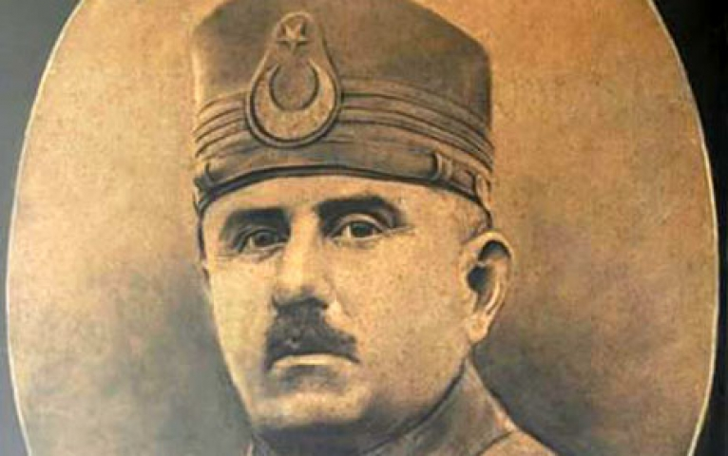
CEVAP:
KAZIM KARABEKİR PAŞA

Slide 71
FELSEFE
SORU HAZIRLANIYOR …
CEVAPLAMA SÜRESİ: 25 SANİYE

Slide 72
FELSEFE
SORU 17:
Dayanışma ve yardımlaşmaya dayalı erdemli şehri anlattığı “El-Medinet’ül Fazıla” adlı ütopik eseri ile tanınan 9. Yüzyıl Türk-İslam düşünürüdür. Rasyonalizmin en önemli temsilcilerinden kabul edilen ve “Muallim-i Sani” lakabı ile bilinen bu filozof kimdir?
SÜRE:25 SANİYE

Slide 73
FELSEFE
CEVAP HAZIRLANIYOR …

Slide 74

CEVAP: Farabi
FELSEFE

Slide 75
DİN KÜLTÜRÜ VE AHLAK BİLGİSİ
SORU HAZIRLANIYOR …
CEVAPLAMA SÜRESİ: 25 SANİYE

Slide 76
DİN KÜLTÜRÜ VE AHLAK BİLGİSİ
SORU 18:
“De ki: (O) Allah birdir, Allah samettir (Hiçbir şeye muhtaç değildir). O, doğurmamış ve doğmamıştır. Onun hiçbir dengi yoktur”. Yüce Allah’ın varlığını ve birliğini anlatan bu surenin adı nedir.?
SÜRE:25 SANİYE

Slide 77
DİN KÜLTÜRÜ VE AHLAK BİLGİSİ
CEVAP HAZIRLANIYOR …

Slide 78

Cevap :İhlas Suresi
DİN KÜLTÜRÜ VE AHLAK BİLGİSİ
لمْ يَلِدْ وَلَمْ يُولَدْ
اللَّهُ الصَّمَدُ
*
قُلْ هُوَ اللَّهُ أَحَدٌ
*
*
*
وَلَمْ يَكُن لَّهُ كُفُوًا أَحَدٌ
Esirgeyen bağışlayan ALLAH’ın adıyla
1 - De ki; O Allah bir tektir.
2 - Allah eksiksiz, sameddir (Bütün varlıklar O'na muhtaç, fakat O, hiç bir şeye muhtaç değildir
3 - Doğurmadı ve doğurulmadı
4 - O 'na bir denk de olmadı.

Slide 79
GENEL KÜLTÜR
SORU HAZIRLANIYOR …
CEVAPLAMA SÜRESİ: 30 SANİYE

Slide 80
GENEL KÜLTÜR
SORU 19:
7 HAZİRAN 2015 tarihinde, ülkemiz genelinde ve vatandaşlarımızın bulunduğu bazı ülkelerde (dış temsilcileklerde daha önceden başladı)Türkiye Büyük Millet Meclisi yeni üyelerinin seçimi için genel seçim yapılacaktır. Türkiye Cumhuriyeti tarihi boyunca yapılan genel seçimlerin kaçıncısıdır
SÜRE:30 SANİYE

Slide 81
GENEL KÜLTÜR
CEVAP HAZIRLANIYOR …

Slide 82
CEVAP: 25.
GENEL KÜLTÜR

Slide 83
GENEL KÜLTÜR
SORU HAZIRLANIYOR …
CEVAPLAMA SÜRESİ: 30 SANİYE

Slide 84
GENEL KÜLTÜR
SORU 20:
Şu anda Sayın Ahmet DAVUTOĞLU’nun başbakanlığını yaptığı hükümet T.C. Devleti’nin kaçıncı hükümetidir?
SÜRE:30 SANİYE

Slide 85
GENEL KÜLTÜR
CEVAP HAZIRLANIYOR …

Slide 86
CEVAP: 62
GENEL KÜLTÜR

Slide 87
YARIŞMA SORULARINI HAZIRLAYANLAR
SINIF | DERS ADI | ÖĞRETMEN
11.SINIFLAR | TÜRK EDEBİYATI | MEHMET ÇOŞKUN
// | DİL VE ANLATIM | ORHAN DURAN
// | MATEMATİK | ALPER ÇINAR
/7 | KİMYA | TALİP ULUTANRIVERDİ
// | BİYOLOJİ | MAHMUT ARI
// | FİZİK | SARGIN YEŞİLYURT
// | T.C. İNK. TARİHİ | AHMET ÖZER
// | FELSEFE | AYTEN BEKTAŞ
// | DİN K. VE AHLK. B. | MUSTAFA ÇİFTÇİ
// | GENEL KÜLTÜR | EEBİYAT ZÜMRESİ

Slide 88
11. SINIFLAR ARASI
BİLGİ YARIŞMASI
SONA ERMİŞTİR...
KATILIMINIZDAN DOLAYI HEPİNİZE, SORULARIN HAZIRLANMASINDA, EKİPLERİN OLUŞTURULMASINDA, YARIŞMANIN DÜZENLENMESİNDE EMEĞİ GEÇEN HERKESE EN KALBÎ DUYGULARLA
TEŞEKKÜR EDİYORUZ.
www.edebiyatogretmeni.net
Notes:
KATKISI OLAN HERKESE,

